Slide 1
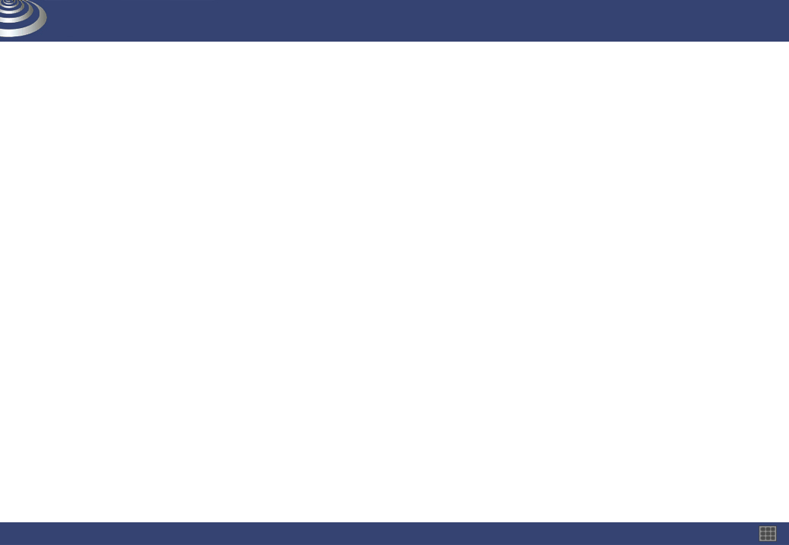
STL(Standard Template Library)

Slide 2
0. 목차
1. STL 개요
2. 주요 함수
3. Vector
4. List
5. Set & Multi-Set
6. Map

Slide 3
1. 개요
STL이란: Standard Template Library
  자료를 일반화 방법(Generic Processing)으로 처리하기 위한 C++ 표준 라이브러리
  컨테이너, 반복자, 알고리듬 등으로 구성
컨테이너
  자료 집합(저장, 보관)과 표현에 대한 일반화
반복자
  자료의 순회(traversing: 접근)에 대한 일반화 방법을 캡슐화한 객체
알고리즘
  자료의 처리에 대한 일반화

Slide 4
1. 개요
컨테이너
  자료의 집합에 대한 일반화
컨테이너 종류
  키(Key)의 유무로 구분
  순차 컨테이너(Sequential Container)
    벡터(Vector), 리스트(List), 데크(Deque)
  연관 컨테이너(Associated Container)
    셋(Set), 멀티 셋(Multi set), 맵(Map)

Slide 5
2. 주요 함수
STL 함수의 이름은 전부 소문자
push_back()
  원소(element: 데이터)를 자료의 끝에서 추가
  벡터와 같은 순차 컨테이너에서 빈번하게 사용
insert()
  하나 이상의 원소를 중간에 추가할 때 사용
  리스트, 키를 이용한 키를 이용한 구성된 연관 컨테이너에서 사용
pop()
  데이터를 꺼내올 때 사용

Slide 6
2. 주요 함수
clear()
  컨테이너에 들어있는 모든 원소들을 비우는데 사용
  컨테이너 또한 지워짐
erase()
  컨테이너의 일부 원소를 비우는데 사용
empty()
  컨테이너에 원소가 있는지 확인
size()
  컨테이너의 논리적 크기
  원소의 개수와 일치.

Slide 7
2. 주요 함수
begin()
  컨테이너의 첫 번째 요소의 반복자를 반환
end()
  컨테이너의 마지막 원소의 다음 위치에 있는 반복자 반환
reserve()
  원소가 저장될 물리적인 공간의 크기를 예약, 조정
  논리적인 크기가 물리적인 크기보다 커지면 예약된(Reserved) 크기의 승수 배로 물리적 크기가 확장
capacity()
  물리적 크기 반환 = reserved * 2^{n}

Slide 8
3. Vector-개요
배열 자료 구조를 일반화한 순차 컨테이너
원소의 접근 속도가 빠름. [] 연산자로 데이터 접근
배열과 다르게 크기 조정이 가능
원소가 포인터의 경우 배열과 성능차이가 거의 없음( ➔Efficient C++ 참고)

Slide 9
3. Vector-사용법1
헤더 파일: #include <vector>
컨테이너 선언: std::vector< int > vInt
원소 추가: vInt.push_back(i)
원소의 유무: vInt.empty()
원소의 개수: vInt.size()
원소의 접근: vInt[i]
컨테이너 비우기: vInt.clear()

Slide 10
3. Vector-사용법1
#include <vector>
#include <stdio.h>
void main()
{
std::vector< int > vInt;
for(i=0; i< 13; ++i)
vInt.push_back(i);
if(!vInt.empty())
{
for(i=0; i< vInt.size(); ++i)
printf("%d\n", vInt[i]);
}
vInt.clear();
}

Slide 11
3. Vector-사용법2
구조체를 사용
  자료의 접근에서 default 생성자, default 소멸자
  default 복사생성자, default 대입연산자 등에 대해서 주의해야 함
struct GameData
{
GameData(){ … }
GameData(GameData& ){ … }
operator=(GameData& ){ … }
};
컨테이너 선언: std::vector< GameData > vGameData;
st31_vector02.zip 참고

Slide 12
3. Vector-사용법3
원소가 포인터이면 속도에 이득: ➔Efficient C++
컨테이너 선언: std::vector< GameData* > vGameData;
원소 접근방법:
  reference를 이용한 방법: std::vector< GameData* >::reference it = pvData[i];
  포인터를 이용한 방법:
  GameData* p = pvData[i];
➔ st31_vector03.zip 참고

Slide 13
3. Vector-사용법4
원소가 포인터일 때 Iterator를 이용한 원소 접근
  begin() 함수 이용
  : 이 함수는 컨테이너의 첫 번째 원소의 반복자를 반환
  반복자 선언: std::vector< GameData* >::iterator it
  = pvData.begin() + i;
  반복자를 이용한 원소의 멤버 접근: (*it)->멤버;
  반복자와 포인터는 교환은 컴파일러 마다 차이가 있음
  GameData** p = it; ➔ vc6.0에서는 가능
  이것이 가능하려면 복사 생성자를 이용해야 한다.
st31_vector04.zip, st31_vector05.zip 참고

Slide 14
3. Vector-사용법5
사용자 정의 typedef를 이용하면 편리
  Ex) typedef std::vector<GameData* > vData;
  Ex) typedef vData::iterator itData;
컨테이너 사용 주의
  std::vector< vector< T* >> lsT; ➔ 에러
  구형 컴파일러는 >> 부분을 Right Shift Operator로 먼저 해석
  std::vector< vector< T* > > lsT; ➔ Ok

Slide 15
4. List-개요
Double Linked List를 일반화한 순차 컨테이너
vector는 원소들의 중간에서 추가/삭제할 때 추가, 삭제 이후의 원소들을 전부 이동시켜 Overhead가 크다. ➔ list는 이 경우에 vector 보다 효율이 높다.
[] 연산자로 원소 접근 불가 ➔ begin() 함수로 반복자 얻은 후 ++, -- 연산자로 순차적으로 반복자를 이용해서 접근
※ vector보다 효율이 좋지만 반드시 속도가 빠른 것은 아님. 제너릭 알고리듬 적용이 어려움
➔게임 프로그래머는 list보다 벡터 선호

Slide 16
4. list-사용법
헤더 파일: #include <list>
컨테이너 선언: std::list<자료구조 > vLst;
원소 추가:
  원소 끝에 추가: push_back()
  원소 중간에 추가: insert(추가 위치 반복자, 시작 구간, 끝 구간)
원소 접근:
  std:list<자료구조 >::iterator it = vLst. Begin();
  ++it; // 이 부분을 반복
리스트를 이용한 문자열 예) st41_list02.zip
리스트를 이용한 정렬 예) st42_list_sort.zip

Slide 17
5. Set & Multi-Set
Key를 이용한 연관 컨테이너
셋(Set): 집합과 같은 원소의 유일(unique)한 자료를 처리하는데 사용
Multi-Set: 유일성에 제약을 두어 중복을 허용한 자료 구조에 이용
2진 나무(Tree) 구조로 정렬되어 있는 상태로 유지
➔ 복잡도 logN
원소 자체가 Key 임
컨테이너를 선언할 때 함수자를 이용해서 정렬의 방식을 미리 결정 해야 함

Slide 18
5. Set-사용법
헤더 파일: #include <set>
함수자 선언
template<class T>
struct TsrtG
{
bool operator()(const T& t1,const T& t2) const
{
return t1.wId < t2.wId;
}
};
컨테이너 선언: std::set<Tinf, TsrtG<Tinf> > vLst;
➔ 함수자가 없으면 원소의 값으로 오름차순으로 유지
원소 추가: insert() 함수 이용
원소 접근: list와 유사하게 반복자 이용, ++, --연산자를 이용해서 접근
예) 중복된 문자열 처리 구현 ➔ st53_set_string.zip

Slide 19
6. Map
Key를 이용한 연관 컨테이너의 표본
<Key,값>의 쌍으로 구성
Key를 이용해서 원소를 직접 접근
Set 보다 유연 ➔ 자료 구조에서 중복 처리에 자주 사용
원소 접근을 위한 [] 연산자 제공 ➔ 편리성 우수
  Ex) 키가 “Hello” 값이 1000 이라면 [“Hello”]로 값 1000을 직접 가져옴
Multi-Set: 유일성에 제약을 두어 중복을 허용한 자료 구조에 이용
2진 나무(Tree) 구조로 정렬되어 있는 상태로 유지 ➔ 복잡도 logN
Set과 마찬가지로 컨테이너를 선언할 때 함수자를 이용해서 정렬의 방식을 미리 결정 해야 함

Slide 20
6. Map-사용법
헤더 파일: #include <map>
함수자 선언
template<class T>
struct TsrtG
{
bool operator()(const T& t1,const T& t2) const
{
return t1.nID < t2.nID;
}
};
컨테이너 선언: std::map<Key Type, Element Type, Functor>
  Ex) typedef std::map<StIdx, std::string,Comp<StIdx> > mpLst;
➔ 함수자(Functor)가 없으면 원소의 값으로 오름차순으로 유지
원소 추가
  : pair<Key Type, Element Type> 선언, 또는
  User_map::value_type(Key, Element Velue) 객체 선언
  insert() 함수 이용
원소 접근:
  list와 유사하게 반복자 이용, ++, --연산자를 이용해서 접근
  객체.find(Key_value)로 원소를 찾음. ➔ 실패할 경우 end 반복자 반환
  [] 연산자 이용
예) 맵에 원소 추가, 접근 ➔ st61_map1.zip, [] 연산자 활용 ➔st61_map2.zip

Slide 21
7. Generic-Programming
코드 재 사용을 높이기 위해 자료의 추상 형태를 이용해서 광범위하게 사용될 수 있는 코드 작성 방법
구현 방법
  C: void 형 포인터
  C++: template
Generic Programming의 예 ➔ STL
STL: Generic Class (Java) ➔ STL Container
Generic Method (Java) ➔ algorithm
STL의 대표적인 알고리듬:
  sort()
  find(), find_if()
  for_each()

Slide 22
7. Generic-Programming 예
sort(): 원소의 정렬
  std::sort( begin_iteartor, end_iterator, Functor);
find(): 해당 원소 찾기
  std:: find( begin_iteartor, end_iterator, Dst);
for_each(): 반복자가 주어진 함수를 수행하고 함수 객체의 결과를 반환
  r = std:: for_each( begin_iteartor, end_iterator, Functor);

